Slide 1


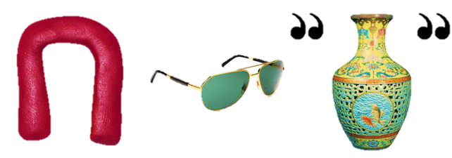
Разгадайте ребус
Тема урока

Slide 2
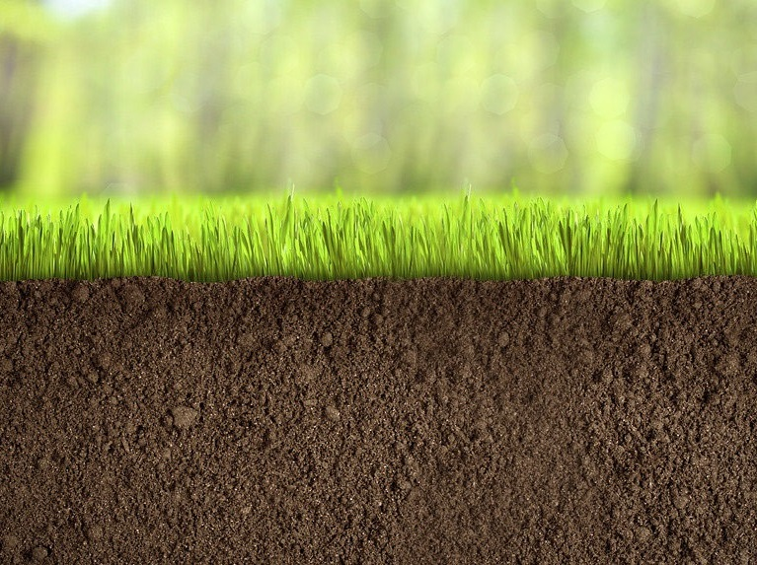
Почва

Slide 3



ЧТО ТАКОЕ ПОЧВА?
Notes:
при нажатии кнопки «Старт», переходят на интерактивный тест, состоящий из 4 вопросов http://store.temocenter.ru/storage/unzip/5936/

Slide 4
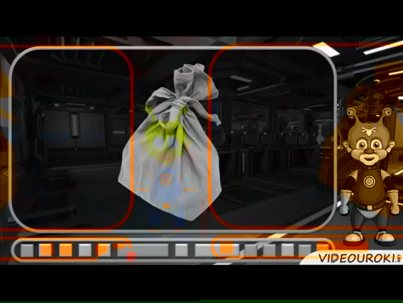
Видео
Перейти по ссылке

Slide 5
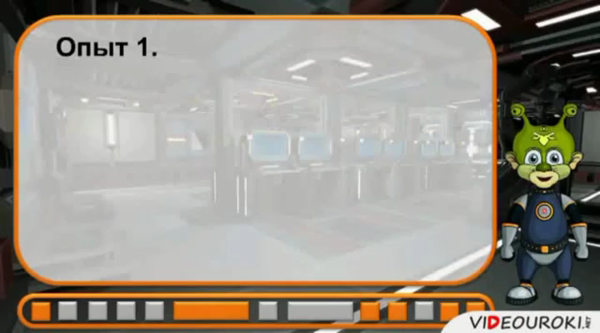
Станция «Экспериментальная»
Перейти по ссылке

Slide 6
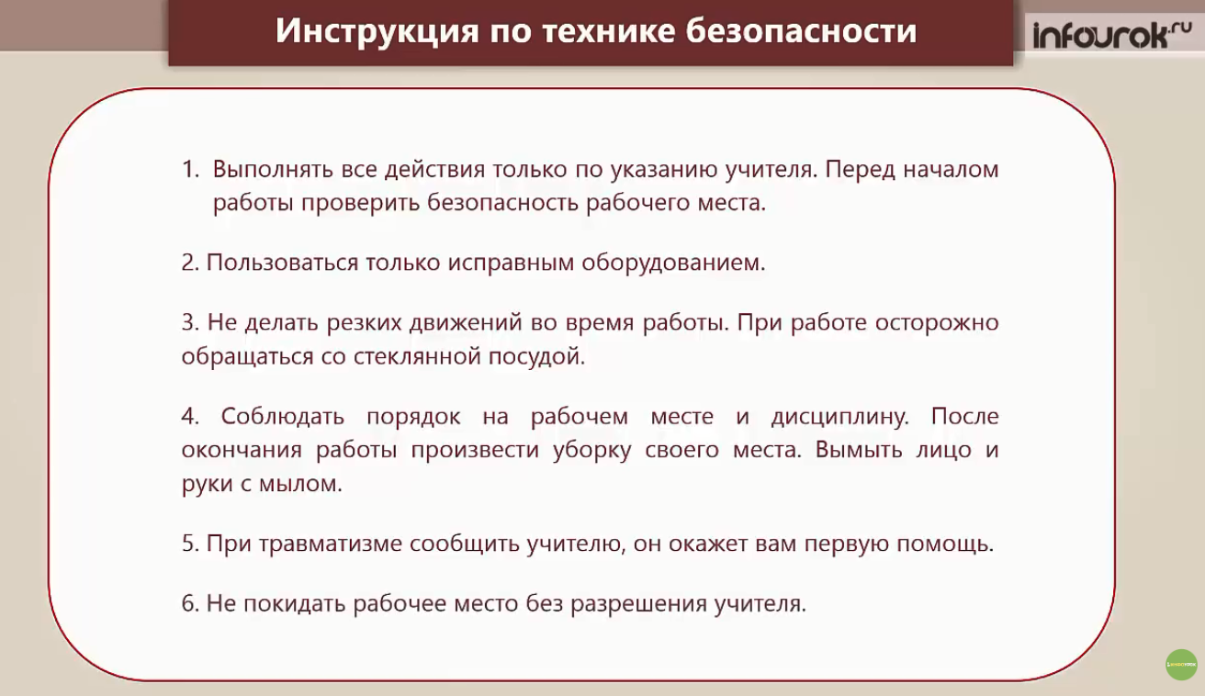
Инструкция по технике безопасности

Slide 7
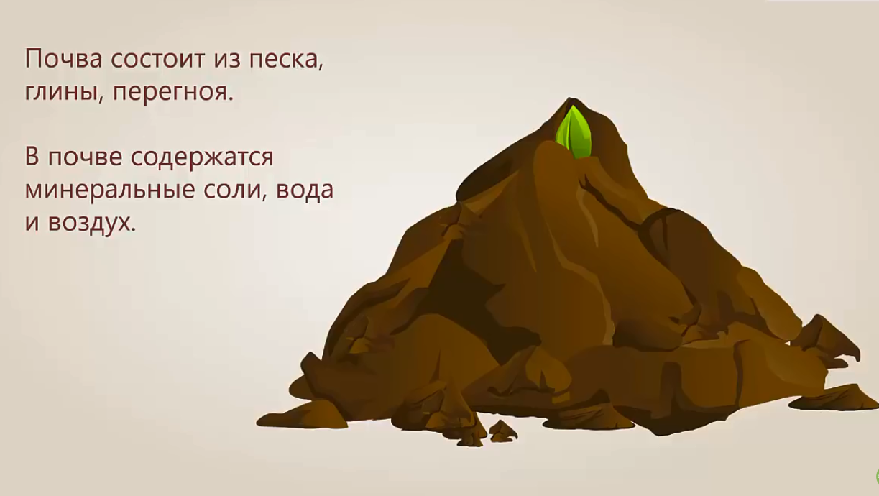
Состав почвы

Slide 8
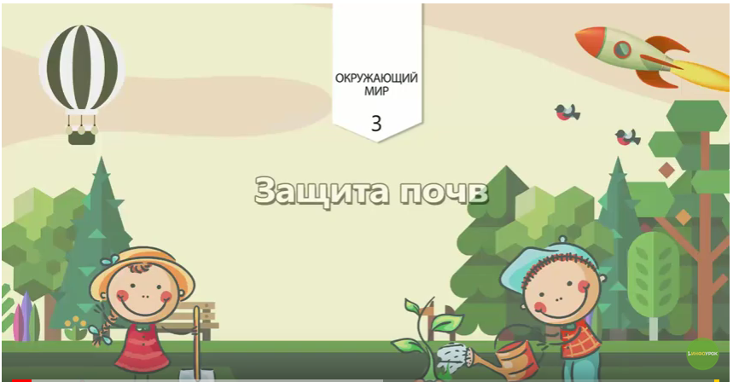
Станция «Телевизионная»

Slide 9
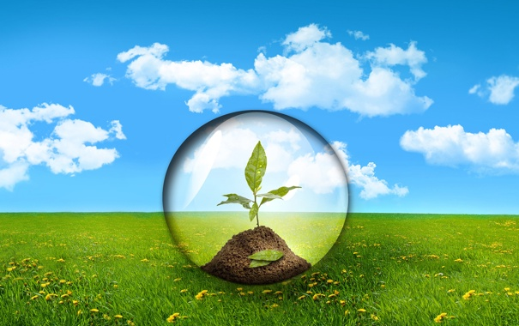


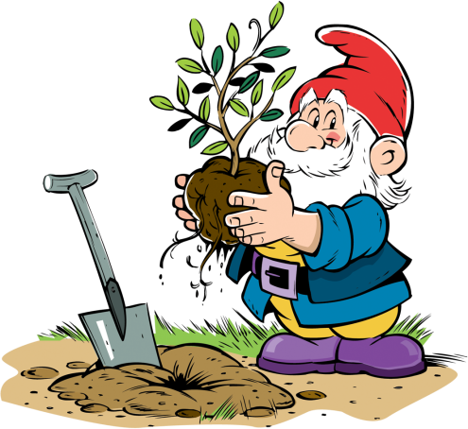
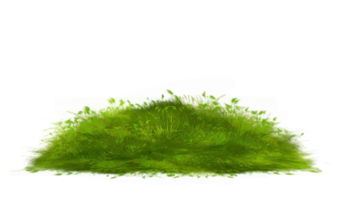


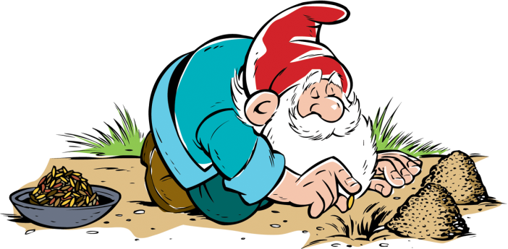
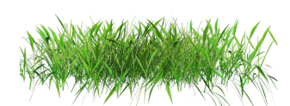
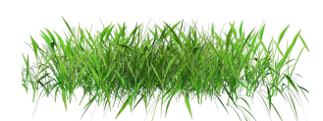
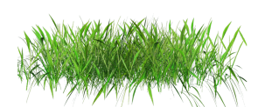
Станция «Заколдованный замок»

Slide 10
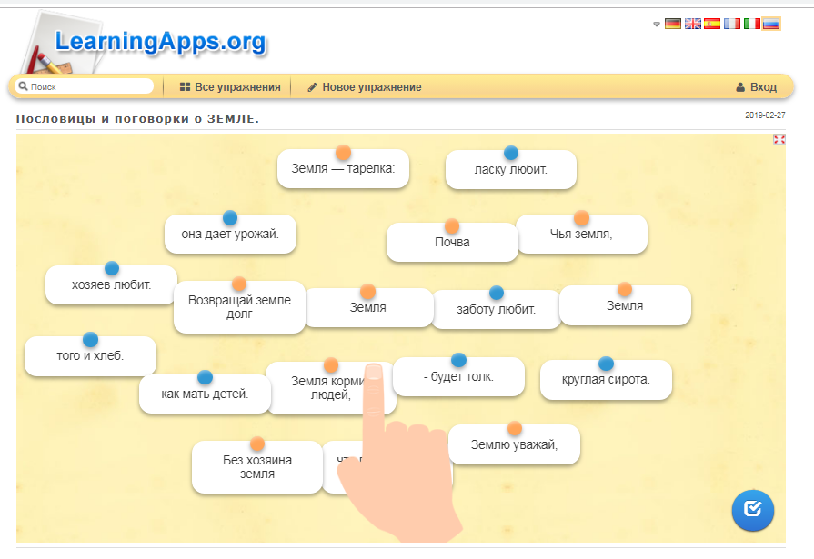
Домашнее задание

Slide 11
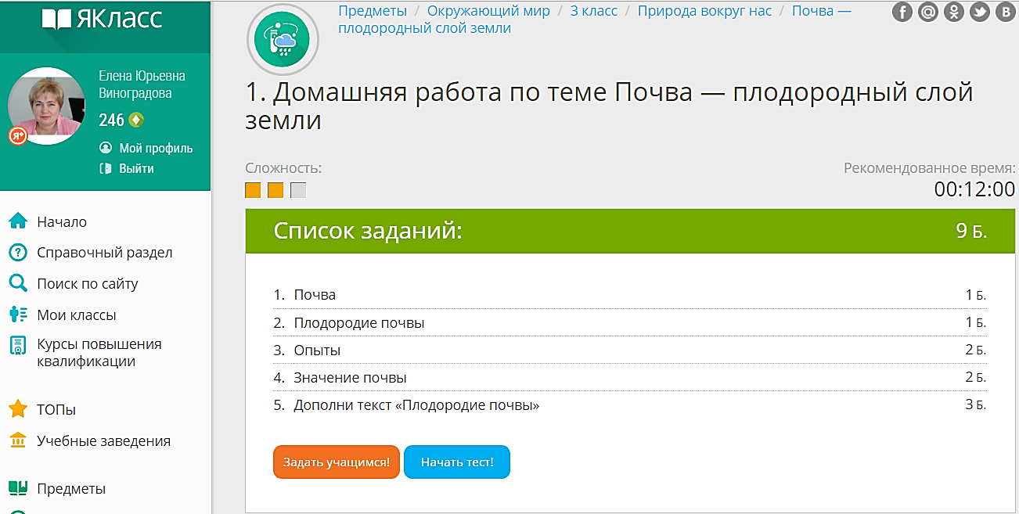



Домашнее задание в ЯКласс
https://www.yaklass.ru/p/okruzhayushchij-mir/3-klass/priroda-vokrug-nas-324086/pochva-plodorodnyi-sloi-zemli-329401

